Slide 1

Англомовний літній табір
“Sunny” на базі загальноосвітньої школи с.Топилище Іваничівського району Волинської області
2016

Slide 2

Тема проекту:
«HEALTHY LIVING»
ЗДОРОВИЙ СПОСІБ ЖИТТЯ

Slide 3
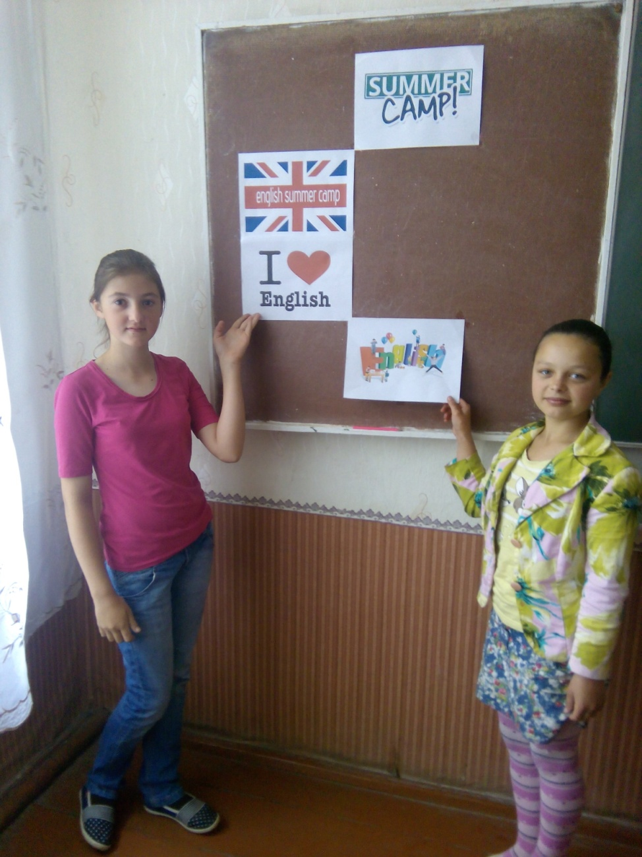

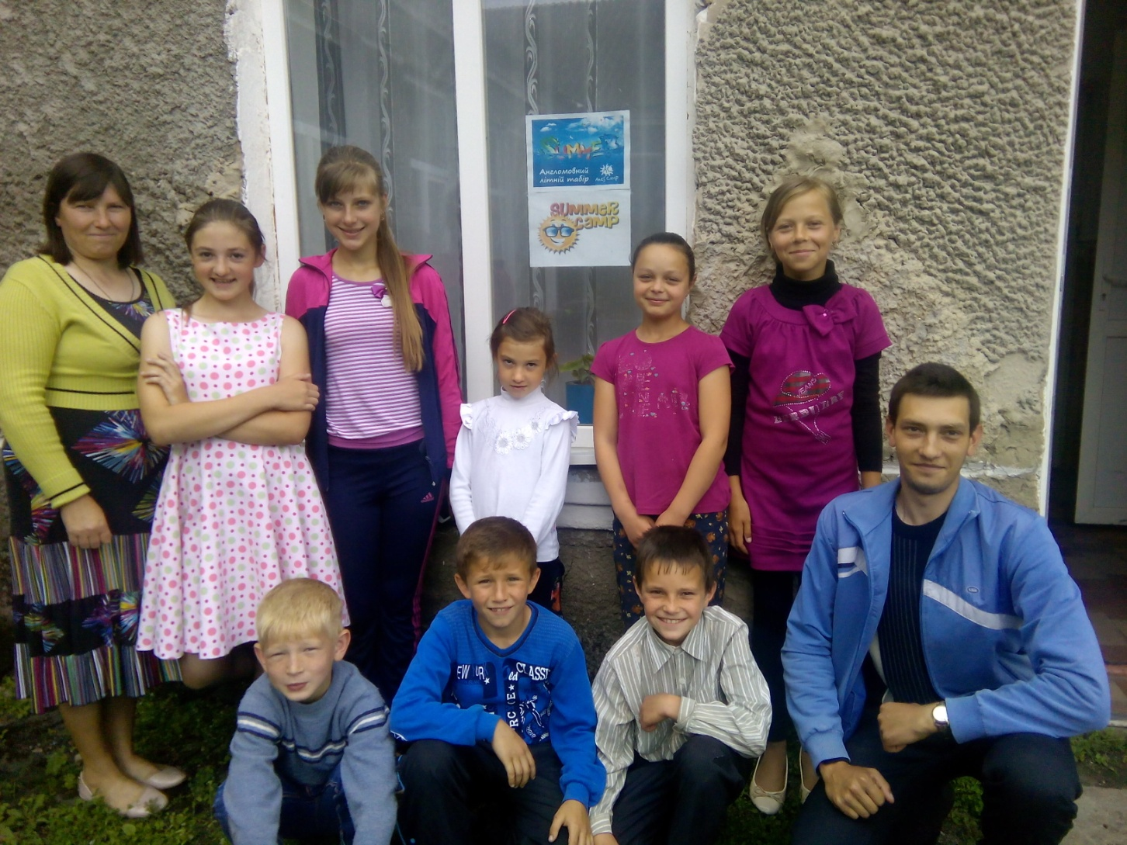
Відкриття табору
GRAND OPENING DAY

Slide 4
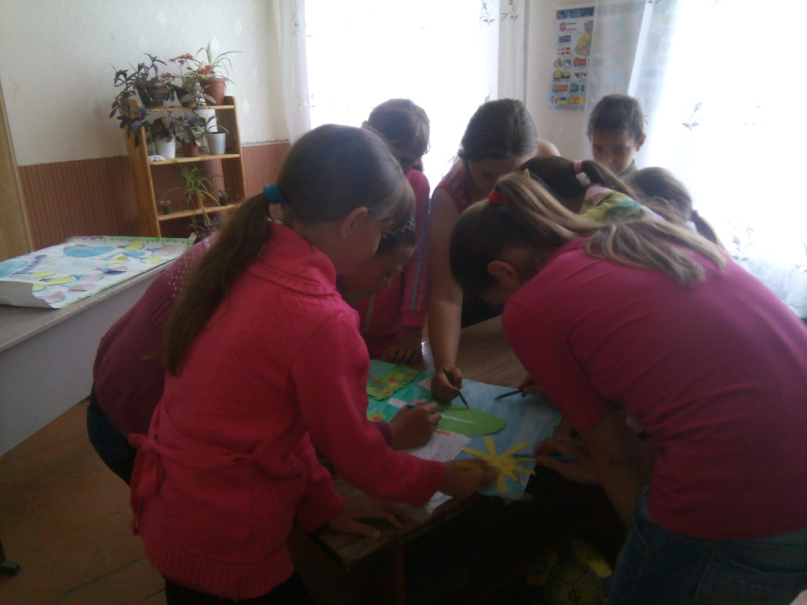
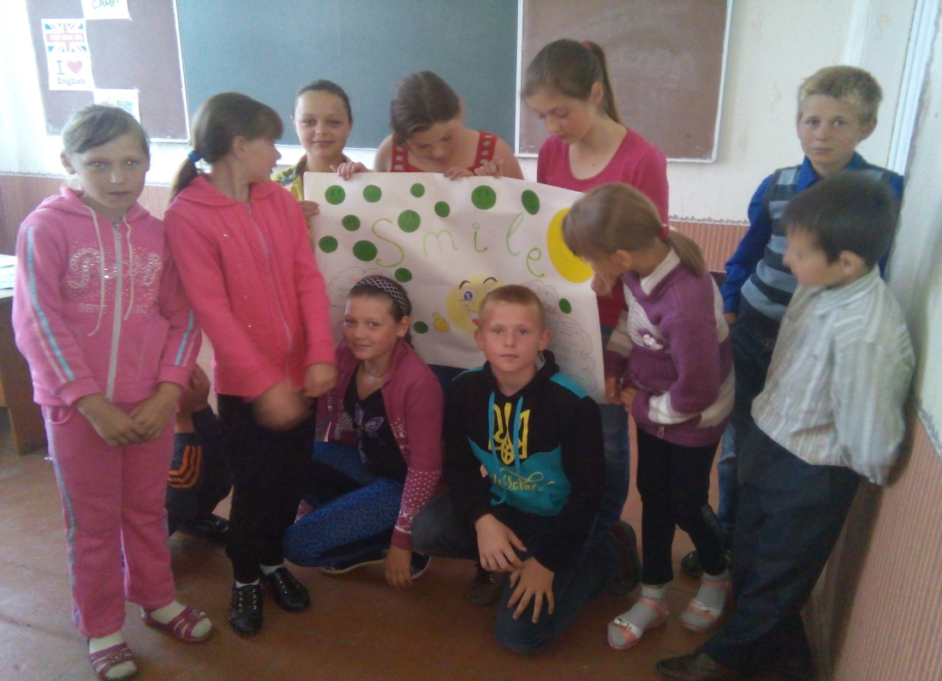
Представлення
INTRODUCTION

Slide 5
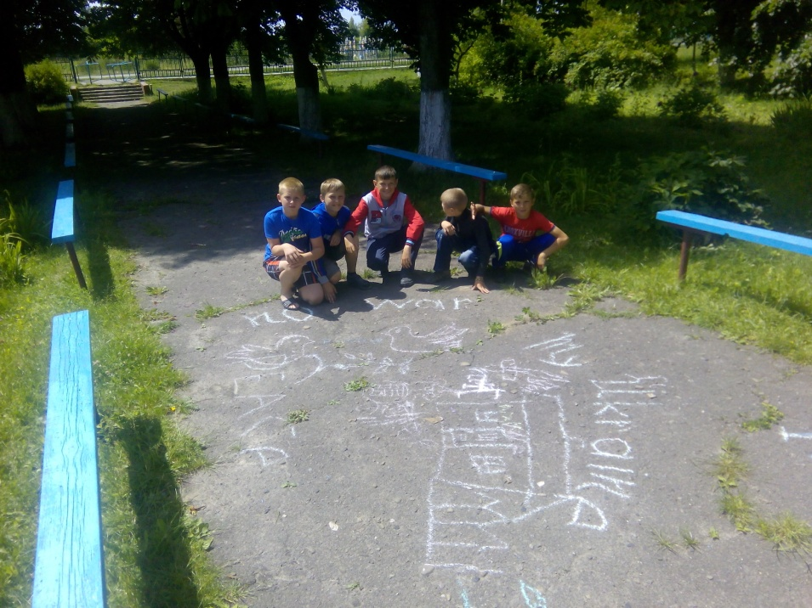
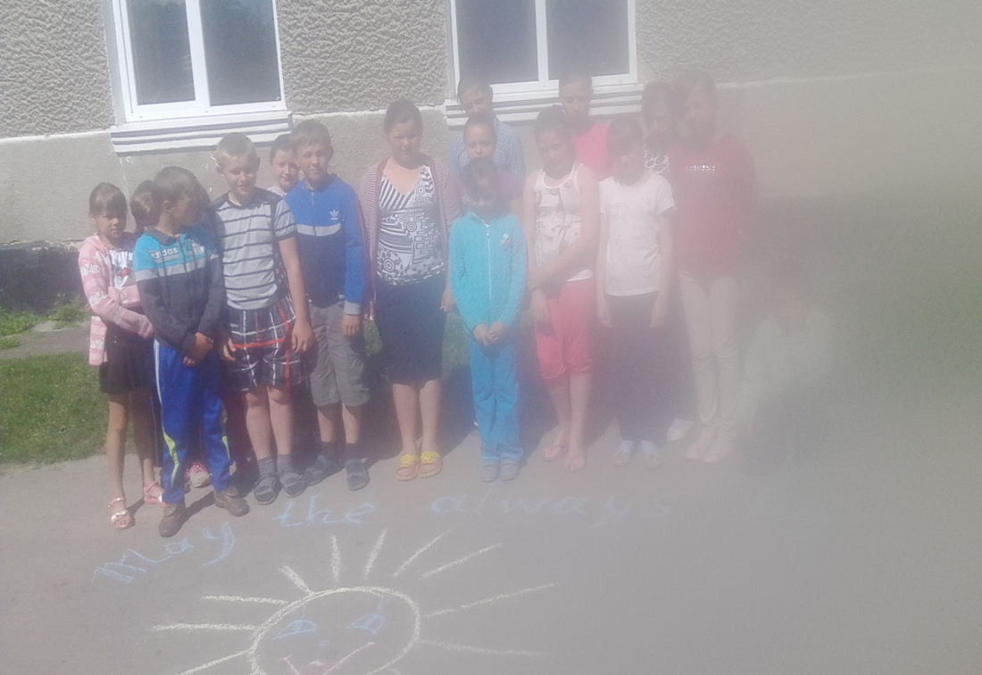
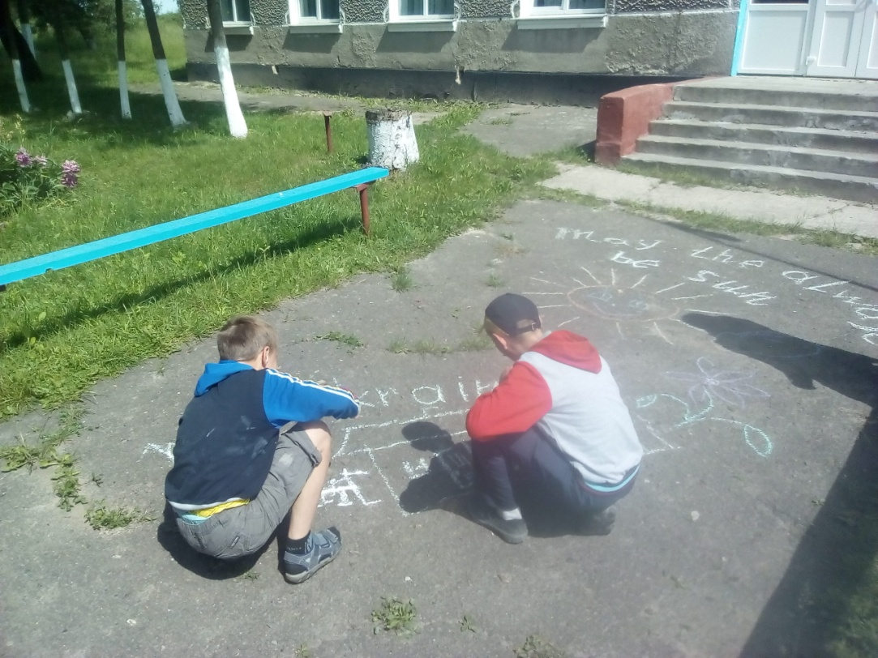
Малюнок на асфальті
SUN DAY

Slide 6
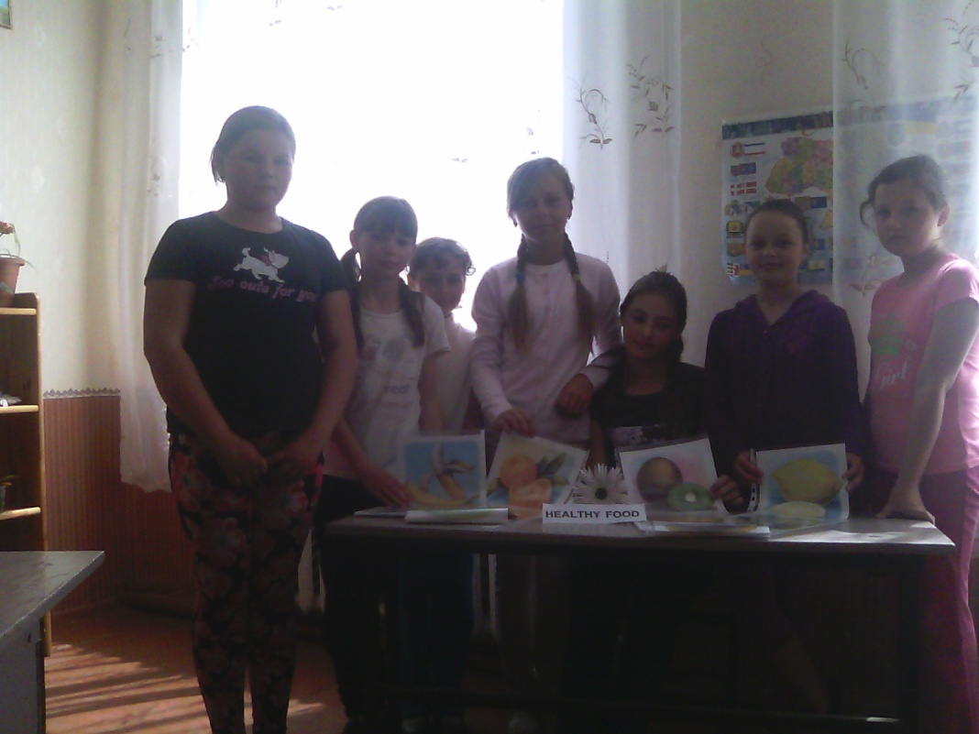
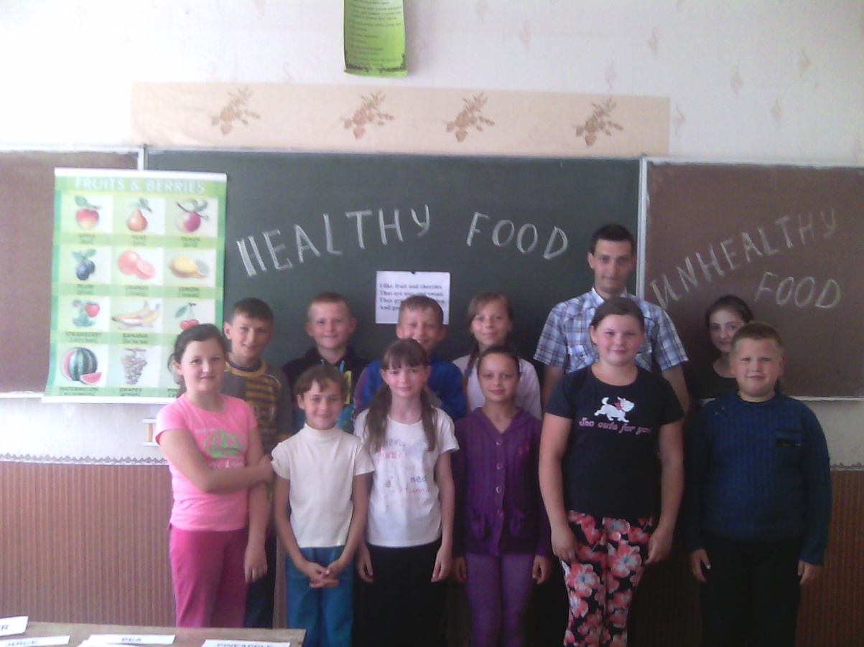
Здорова їжа
HEALTHY FOOD

Slide 7
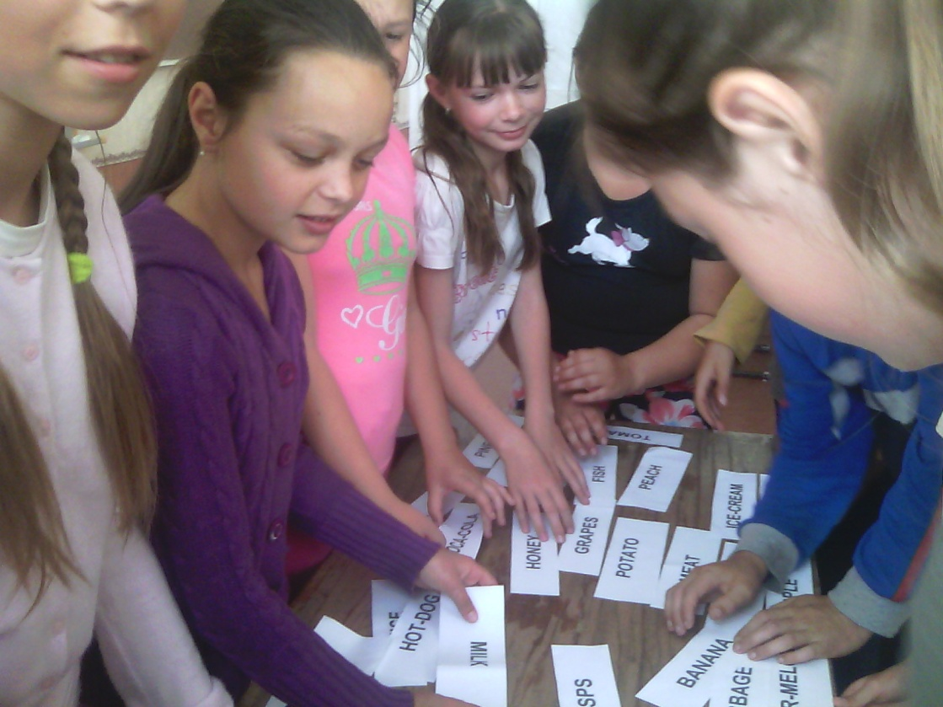
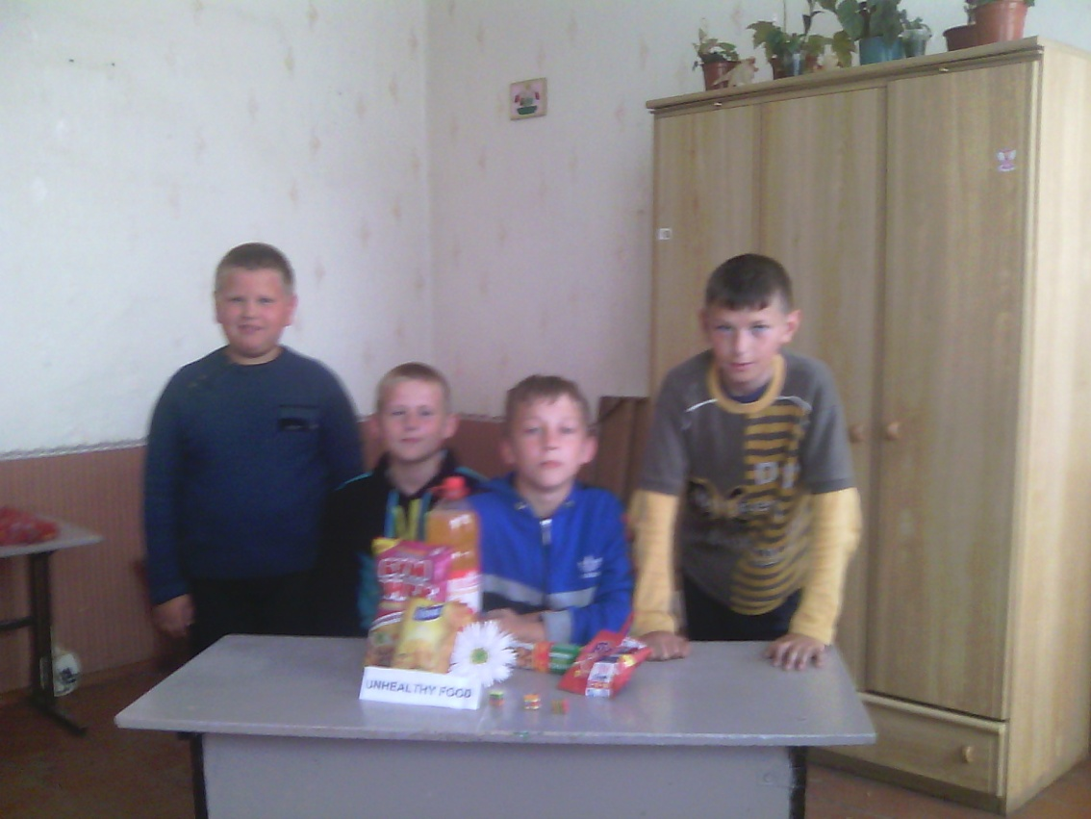
Шкідлива їжа
UNHEALTHY FOOD

Slide 8
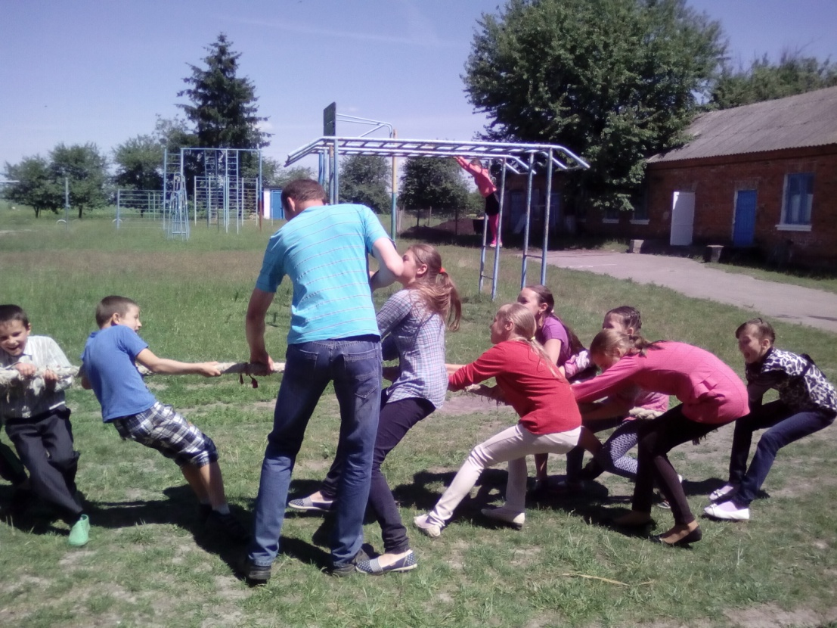
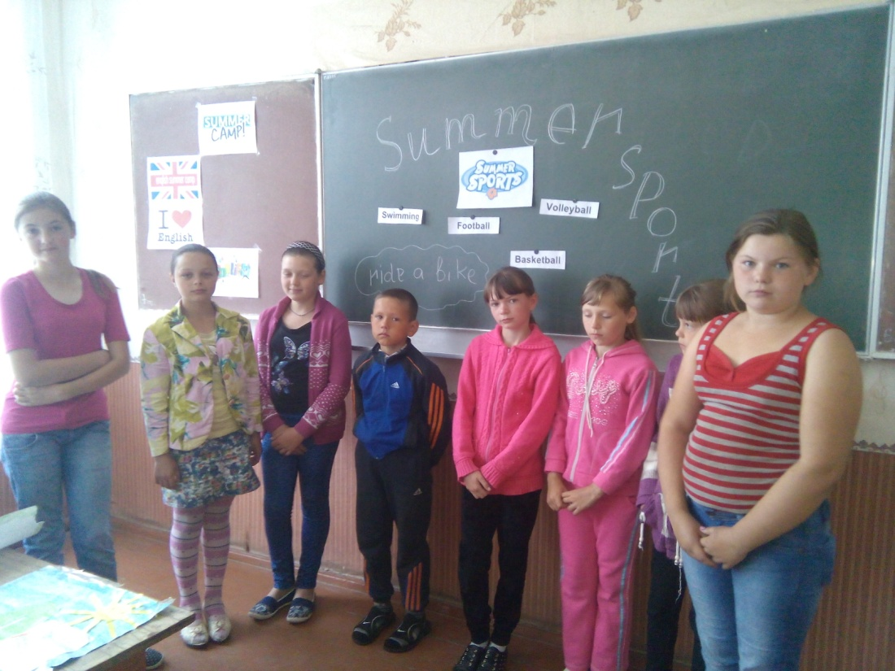
День спорту
THE DAY OF SPORTS

Slide 9
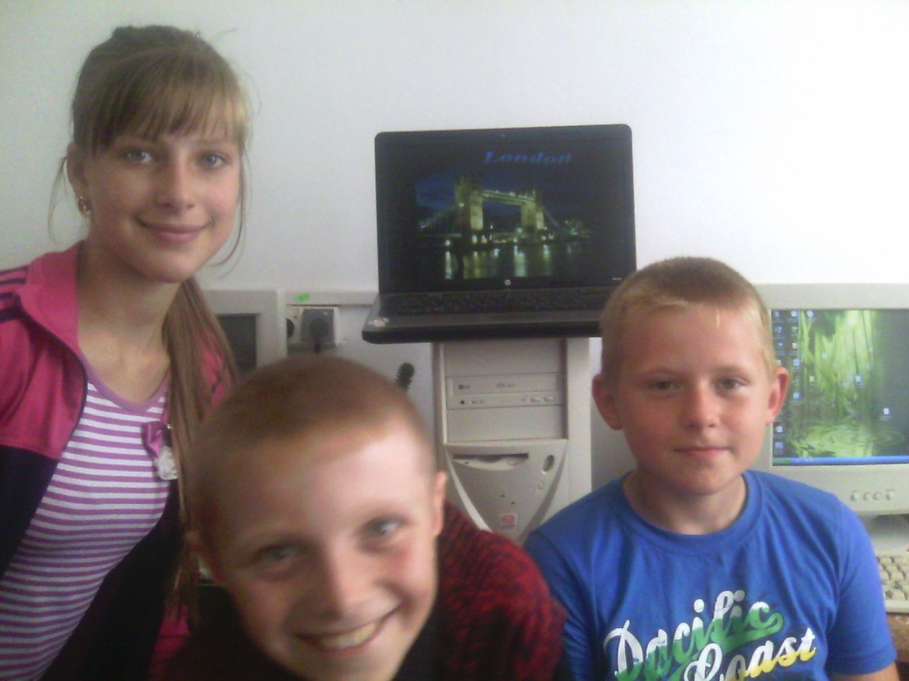
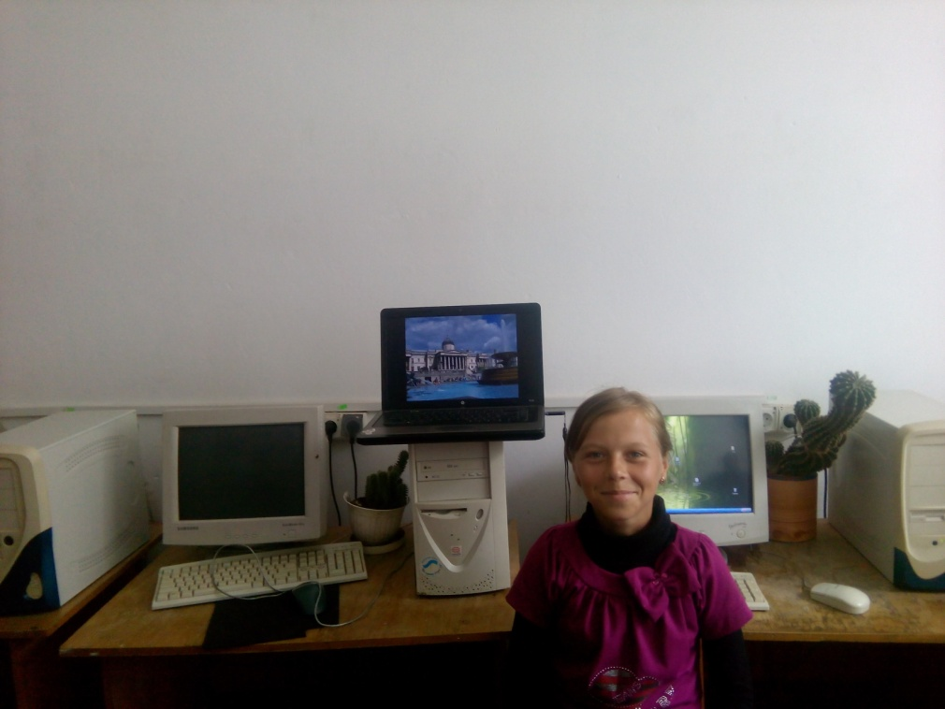
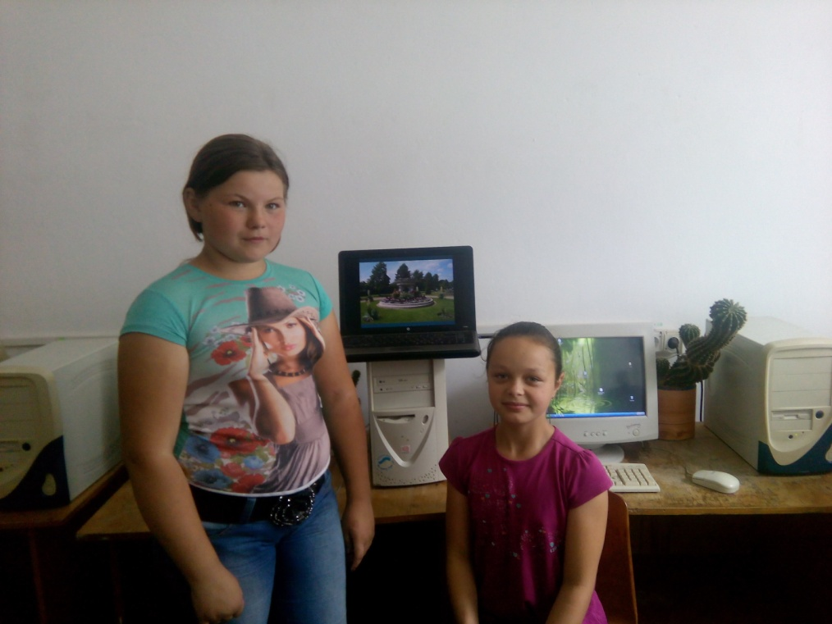
Екскурсія в Лондон
EXCURSION IN LONDON

Slide 10
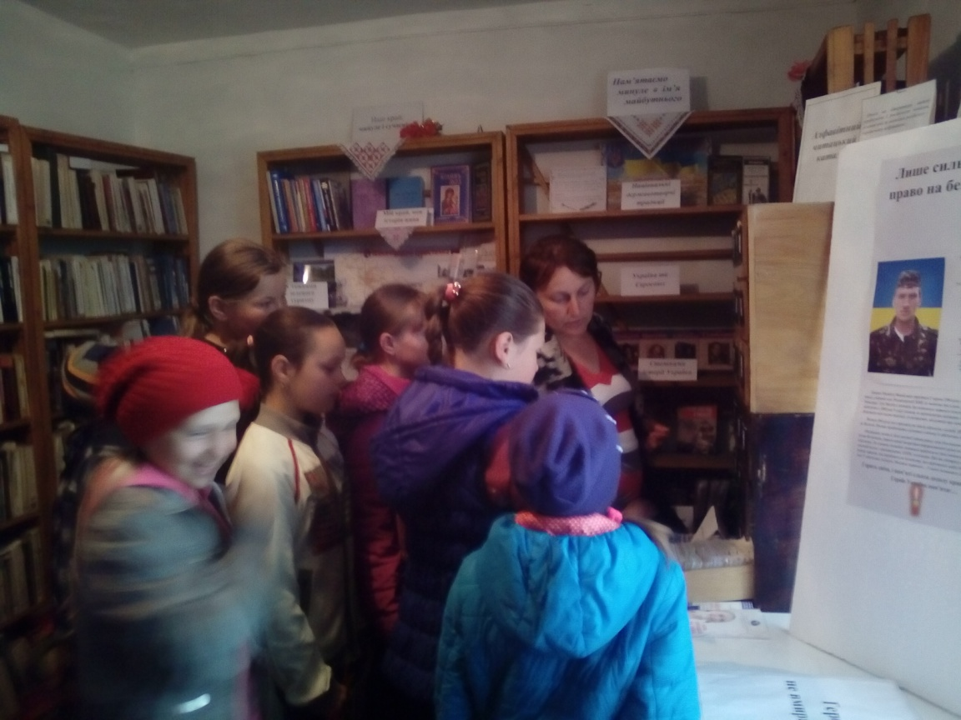
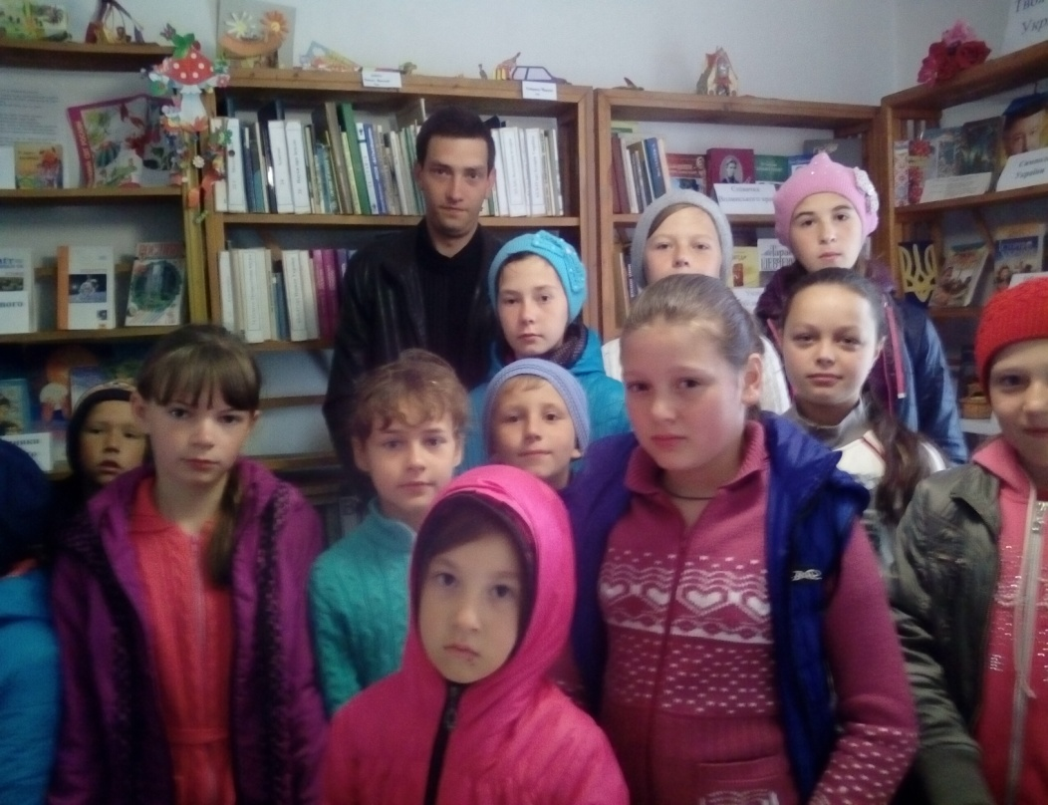
У бібліотеці
AT THE LIBRARY

Slide 11
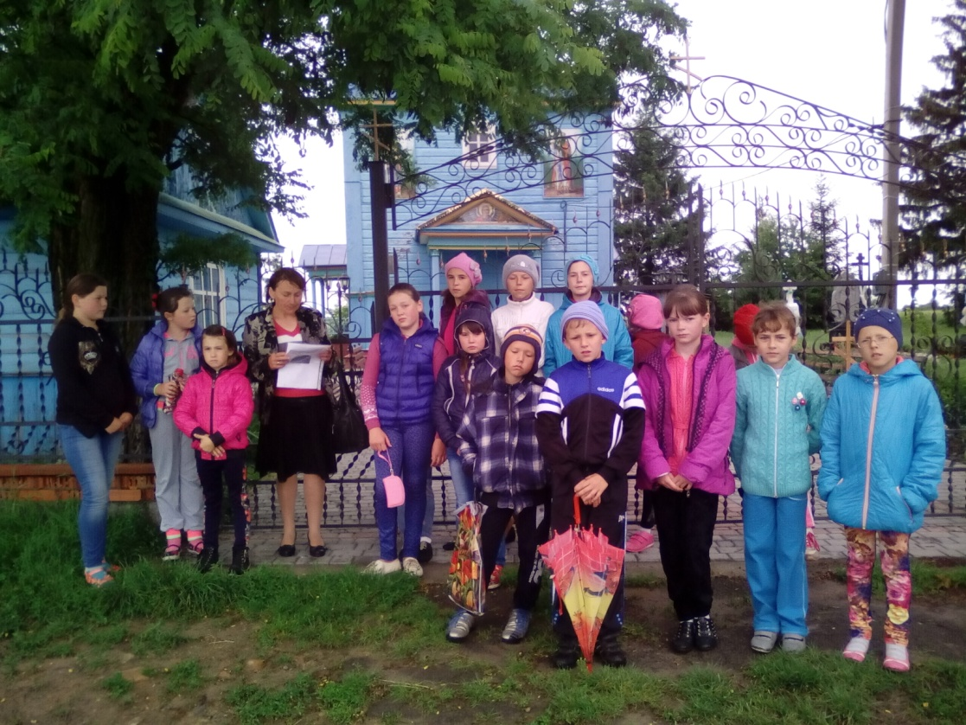
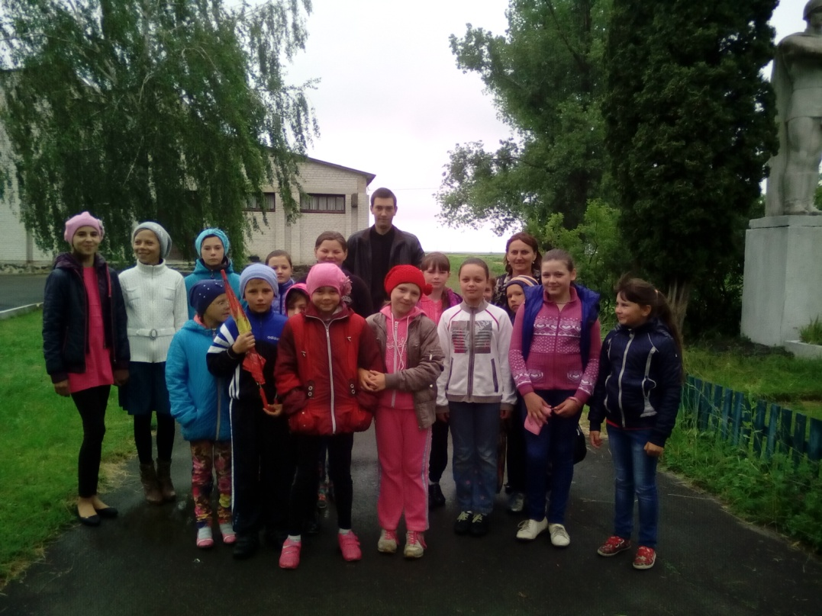
Визначні місця нашого села
SIGHTS OF OUR VILLAGE

Slide 12
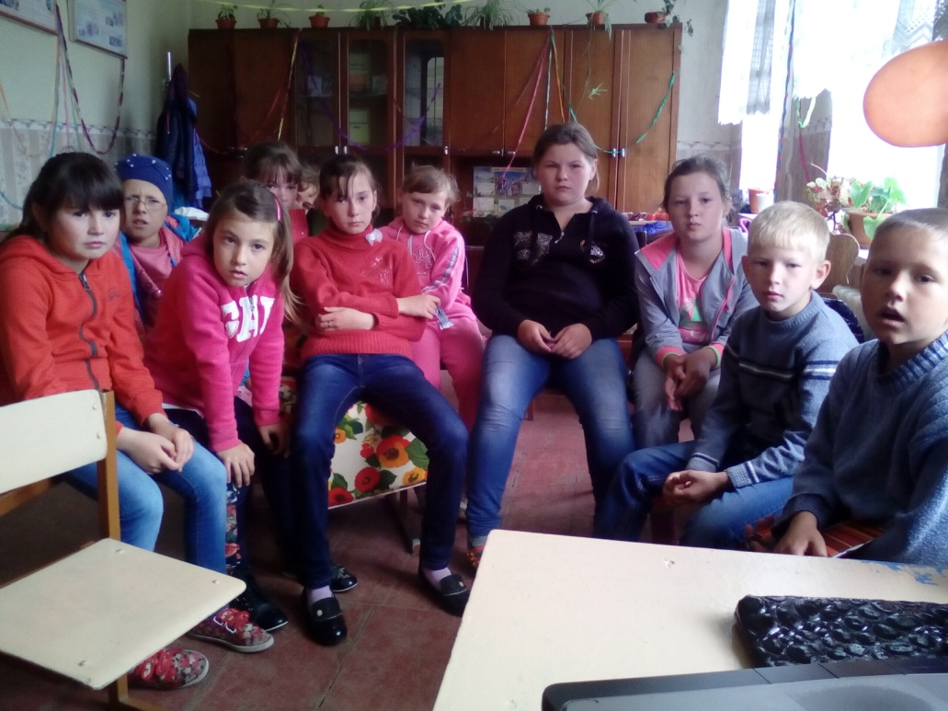
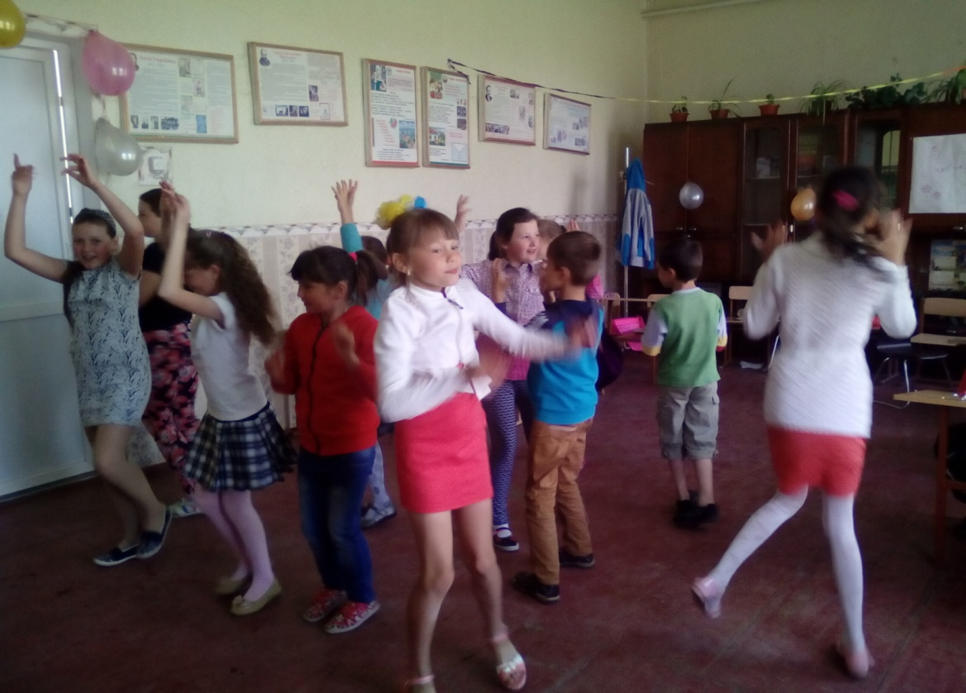
Ми розважаємось
WE HAVE A GOOD TIME

